Slide 1
Фонетика.

Slide 2
Aa [ei] Bb [bi:] Cc [si:] Dd [di:] Ee [i:]
Ff [ef] Gg [dзi:] Hh [eitƒ] Ii [ai] Jj [dзei]
Kk [kei] Ll [el] Mm [em] Nn [en] Oo [әu]
Pp [pi:] Qq [kju:] Rr [a:] Ss [es] Tt [ti:]
Uu [ju:] Vv [vi:] Ww [dΛblju:] Xx [eks]
Yy [wai] Zz [zed].

Slide 3
Звуки английского языка.
Гласные: [i], [i:], [e], [ә]=[з:], [ә:], [æ], [α:], [o], [o:], [Λ], [u], [u:], [ai], [ei], [ou]=[әu], [oi], [iә], [eә], [uә], [au].
Согласные: [p], [b], [m], [f], [v], [t],[d], [n], [s], [z], [θ], [ð],[ ], [з], [t ], [dз], [l], [r], [j], [q], [k], [ŋ], [h], [w].

Slide 4
Правила чтения.
Четыре типа чтения ударных гласных.
Буквы Тип чтения | a | e | i | o | u | y
Открытый слог | [ei] cake | [i:] be | [ai] nice | [ou] go | [ju:] tune | [ai] my
Закрытый слог | [æ] man | [e] men | [i] film | [o] not | [Λ] bus | [i] myth
Гласный+r Гл+r+сог | [α:] car | [ә:] her | [з:] first | [o:] fork | [з:] curl | [з:] Byrd
Гл+r+гл | [eә] parents | [iә] here | [aiә] fire | [o:] more | [juә] during | [aiә] tyre

Slide 5
Чтение некоторых сочетаний букв.
В английском языке один и тот же звук имеет несколько способов буквенного выражения:
[i:] ea (meat, sea); ee (see, tree); ei (receive, conceive); ie (chief, field);
[α:] alm (calm, palm); alf (half, calf); ant (plant); ass (class, pass); ear
(heart);
[o:] all (call, tall); au (autumn); aught (daughter); aw (saw, draw);
ought (brought); or (horse, door);
[u:] oo (too, moon); ou (group, soup);
[ә:]=[з:] ear (earn, learn); er (her); ir (dirty, skirt)
[Λ] ou (trouble); oo (blood);
[au] ou (out, round); ow (down, now);
[әu] oa (boat, road); ow (know, slow); oll, old (roll, cold);
[oi] oi (boil, oil); oy (boy, toy);
[αi] igh (right, sight); ing (sing); ild (child, mild); ind (blind, kind);
[ei] ai (rain, plain); ay (day, way); ey (grey, they); eigh (eight);
[iә] ere (here); ear (ear);
[eә] are (care), ere (where);
[uә] oor (poor); our (tour).

Slide 6
Чтение согласных букв.
c [s] (перед e, y, i) icy, nice, pencil;
с [k] (перед a, o, u, всеми согласными и в конце слова) cat, cup, black,
economic;
g [g] (перед a, o, u, всеми согласными и в конце слова) game, green, big;
g [dз] (перед e, y, i) generation, gin, gym.
Чтение сочетаний согласных бкув.
ch [t ] chess, branch;
ck [k] (после кратких гласных) black, luck;
sh [ ] she, shine, brush;
tch [t ] (после кратких гласных) match, catch;
th [ð] (в начале служебных слов, местоимений, между гласными) the,
this, there, weather;
th [θ] (в начале знаменательных слов и в конце слова) theatre, thin,
myth;
qu [kw] (перед гласными) quality, queen, question;
ph [f] phone, phrase, photograph;
kn [n] knife, knock;
ng [ŋ] (в конце слова) long, king;
nk [ŋk] think, thank;
wh [w] (в начале слова перед гласными, кроме о) where, white;
wh [h] (перед буквой о) who, whose;
wr [r] (в начале слова перед гласными) write, wrinkle.

Slide 7
ЗАДАНИЯ С ВЫБОРОМ
ПРАВИЛЬНОГО ОТВЕТА.
назад
вперед

Slide 8
Отметьте столбик слов, которые произносятся со звуком [i:] 1 2 3
TEA
MEAL
FREE
SEA
DURING
HEART
DEAR
SKIRT
CITY
TICKET

Slide 9
1 score (1 балл).
вперед

Slide 10
Отметьте номер столбика, в котором все слова произносятся со звуком [Λ] 1 2 3.
cap soap run
town buy some
tap day under
bus

Slide 11
2 scores.
вперед

Slide 12
Отметьте номер строки, где слова произносятся со звуком [æ].
3. cow, heart, say, pay.
1. ago, cup, small.
2. black, hat, map.

Slide 13
3 scores.
вперед

Slide 14
Отметьте номер слова, который произносится со звуком [з:]
1. neck. 6. fruit.
2. eat. 7. horse.
3. side. 8. skirt.
4. chair. 9. town.
5. small. 10. day.

Slide 15
4 scores.
вперед

Slide 16
Отметьте номер слова, который произносится со звуком [α:]
1. blind 7. ago
2. salt 8. black
3. farmer 9. soap
4. blouse 10. some
5. floor 11. toy
6. theatre 12. meat

Slide 17
5 scores.
вперед

Slide 18
Отметьте номер строки, в котором сочетание th произносится как [θ].
2. those, this, father, then, weather, there.
1. theatre, health, Thursday, thumb, thought.

Slide 19
6 score.
вперед

Slide 20
Отметьте номер строки, в котором сочетание th произносится как [ð].
1. these, the, there, thus.
2. bathroom, thriller, throat, thirty, third.

Slide 21
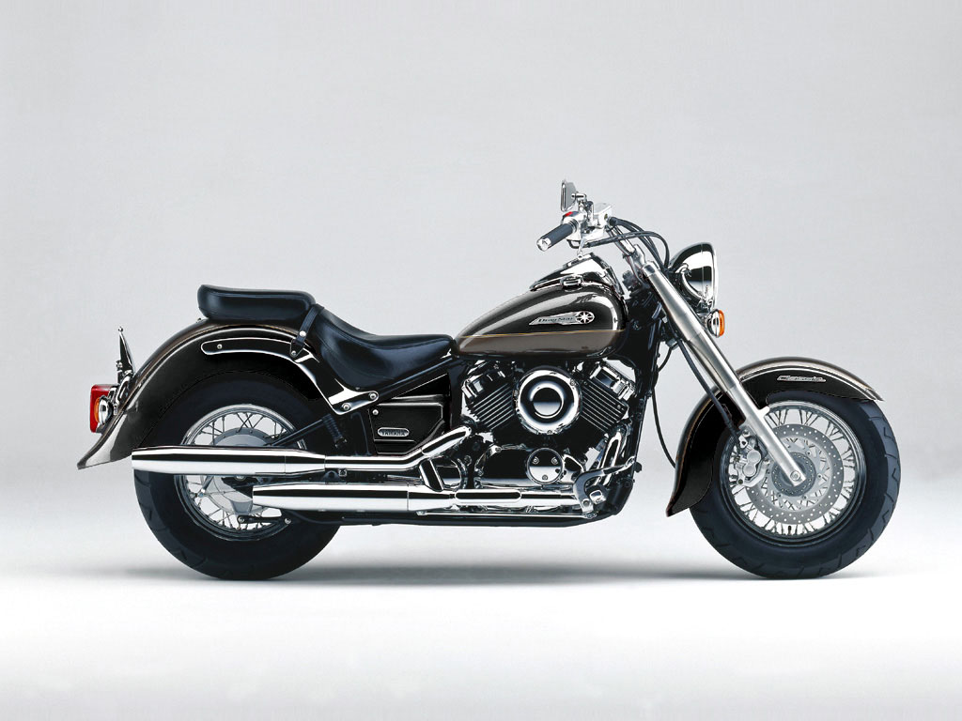
7 score.
вперед

Slide 22
Отметьте номер столба, в котором все слова произносятся co звуком [ ].
1. 2.
russian pleasure
discussion change
shelf butcher
expression shan’t
sheep shape

Slide 23
8 score.
вперед

Slide 24
Отметьте номер строки, где все слова произносятся co звуком [ t ].
1. orange, cabbage, chronic, Christ,schedule.
2. branch, cheek, watch, children, choice.

Slide 25
9 score.
Вперед

Slide 26
Отметьте номер слов, в котором слова произносится co звуком [з].
1. jump, engineer
2.
creation, further
3.
jam, few
4.
usually, television

Slide 27
10 scores.
Вперед

Slide 28
Отметьте которых
1. cabbage, just.
4. usually, goose.
номера произносится
2. change, might.
5.
chain, watch.
слов, в
звук [dз].
3. method, few.
6. winter, black.

Slide 29
11 scores.
вперед

Slide 30
Отметьте номер строки, в котором слова произносятся со звуком [j].
1. may, tiny, money
2. new, few, usually
3. jacket, jumper, train.

Slide 31
12 scores.
вперед

Slide 32
Отметьте номер слов, в которых произносится звук [ŋ]
1. nose, know
2. engineer, enjoy
3. snake, run
4. spring, English

Slide 33
13 scores.
вперед

Slide 34
2.
1.
Where, why, winter, women, white
Отметьте номер таблицы, в котором слова произносятся со звуком [w].
Who, whom, whole, wrong

Slide 35
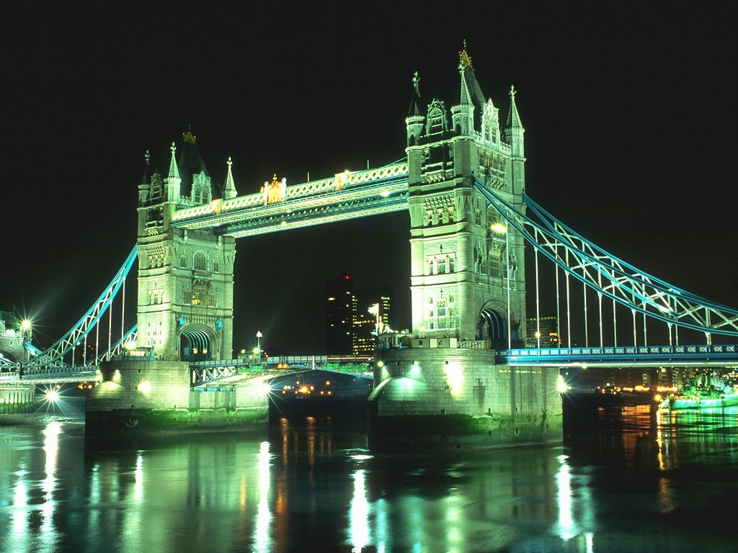
14 scores.
вперед

Slide 36
2. Nice, pencil, ice, chess
1. Coin, cake, black, car
Отметьте номер слов, в которых произносится звук [k]

Slide 37
Finish!!!

Slide 38
Less than 5 scores.
Try again!

Slide 39
5-7 scores.
OK!

Slide 40
7-10 scores.
Good!

Slide 41
10-15 scores.
Very good!

